Slide 1
Willkommen bei Synergie Plus
18.02.2022
Architekt:
Matthias Oldani
Bauherr:
Barbara und Markus Ursprung
Projekt-Start: 2010
Mit der Frage:
Wie wollen wir leben?

Slide 2
Projekt Ablauf – Phase 1
Start: 2010 Wie wollen wir leben?
… unsere Eltern lebten in einem Einfamilienhaus
… nach der Familienzeit zu zweit
… danach alleine …
Wir möchten mehr Gemeinschaft …
Gibt es Alternativen, andere Wohnformen?
…die Suche begann …
Beispiel Kraftwerk 1 …

Slide 3
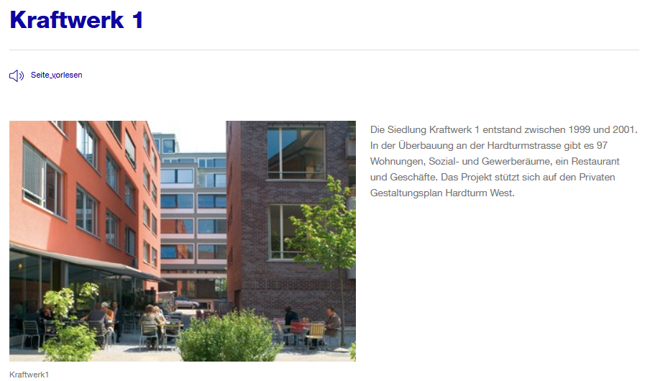

Slide 4
Projekt Ablauf – Die Alternativen
Wir besuchten diese Orte und sprachen mit den Bewohnern.
Bei Kraftwerk gibt es heute bereits Kraftwerk 1 2 3
…
Dann Kalkbreite in Zürich
…
Dann fanden wir das Hunziker Areal auch in Zürich:

Slide 5
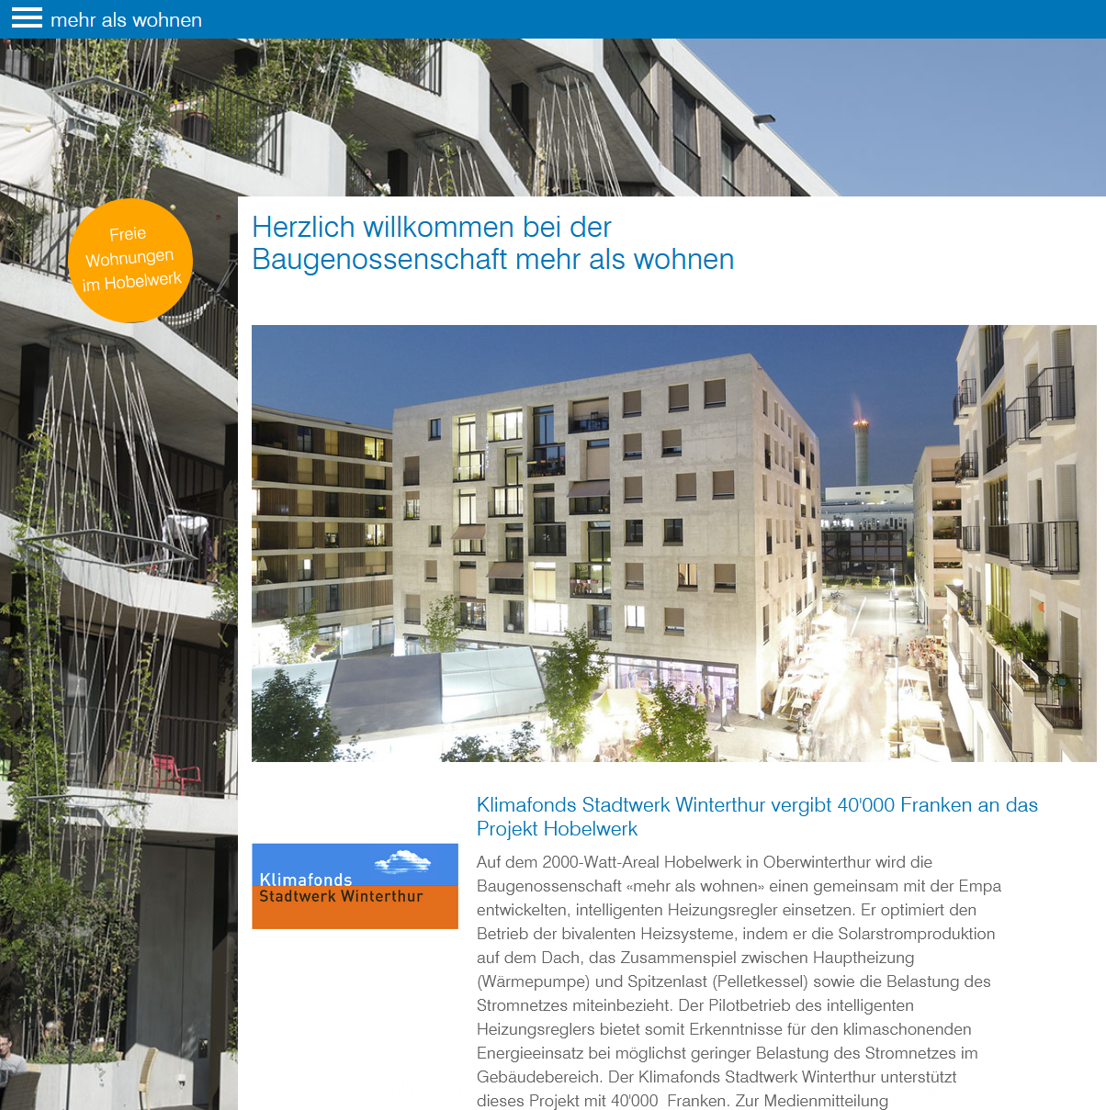

Slide 6
Projekt Ablauf - das Finden Zielgrössen
Im Hunziker Areal leben (9) Wohngruppen aus je etwa 10 Personen in einer grossen Wohnung.
Die Wohngruppe ist als ein Verein organisiert und dieser bestimmt das gemeinsame Leben.
Wir sprachen mit einer altersdurchmischten Wohngruppe.
…und diese Statuten bildeten die Grundlage für unser Projekt.

Slide 7
Unsere Ziele
Menschlich: Mehrgenerationen wohnen auf dem Land
Zusammen arbeiten – einander helfen
Gemeinsame Räume
Private Räume gut getrennt
Technisch: Viel Autarkie, damit man möglichst unabhängig ist, weil Freiheit eine gewisse Unabhängigkeit bedingt!
Garten
Strom
Heizung

Slide 8
Unsere Fragen
Menschlich: Mehrgenerationen wohnen auf dem Land
Gibt es solche Menschen auf dem Land?
Wie setzt man Mehrgenerationenwohnen um?
Privatsphäre – Gemeinschaftsräume?
Technisch: Wieviel Autarkie ist möglich?
Was ist machbar? …zu welchen Kosten?

Slide 9
Projekt Ablauf – Die Umsetzung
2014 Projekt Muri
Landkauf Mitten in Muri
Gestaltungsplan
Baueingabe
Ablehnung
Weiterzug
2018 Gerichtsentscheid:
keine Baubewilligung, wegen privaten Vorrechten aus den 70er Jahren.

Slide 10
Projekt Ablauf – Die Umsetzung
… und jetzt?

Slide 11
Unser Zuhause

Slide 12
…von Norden

Slide 13
Projekt Ablauf – Die Umsetzung
Neustart: Benzenschwil
15.3.2019 Baueingabe
6.2.2020 Baubewilligung
1.8.2020 Baustart mit Abriss
21.8.2021 Einzug der ersten 4 Bewohner
September 2021 Vollbesetzung 13 Personen von 2 bis 67 Jahren.

Slide 20
Ein wenig mehr Tank – als Strasse!

Slide 24
Die 7 Mutigen der ersten Stunde Vereinsgündung im Juli 2021

Slide 29
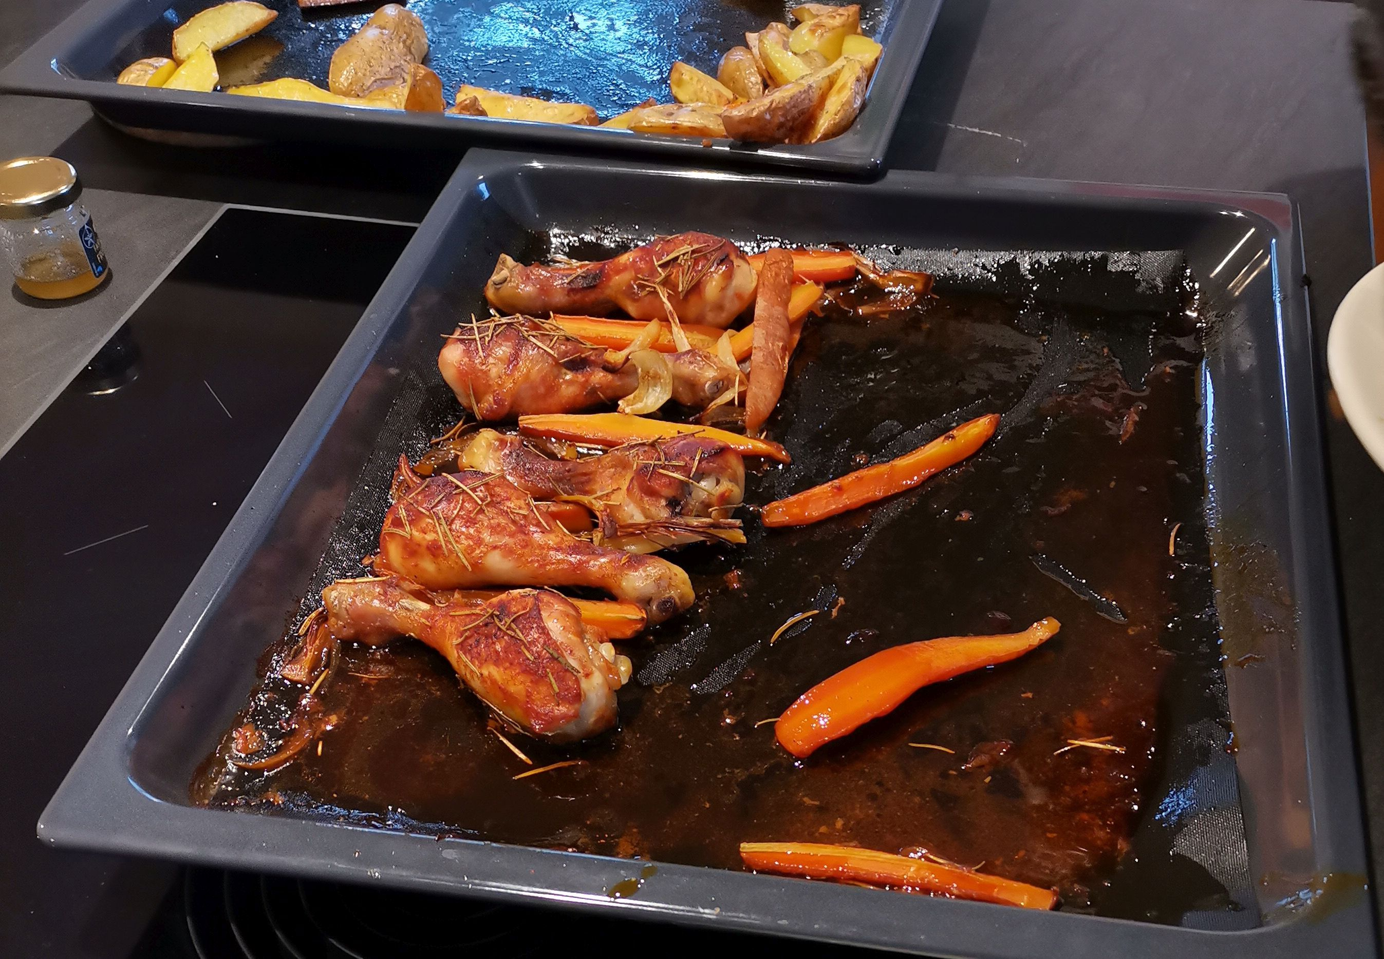
Arbeit und Genuss

Slide 32
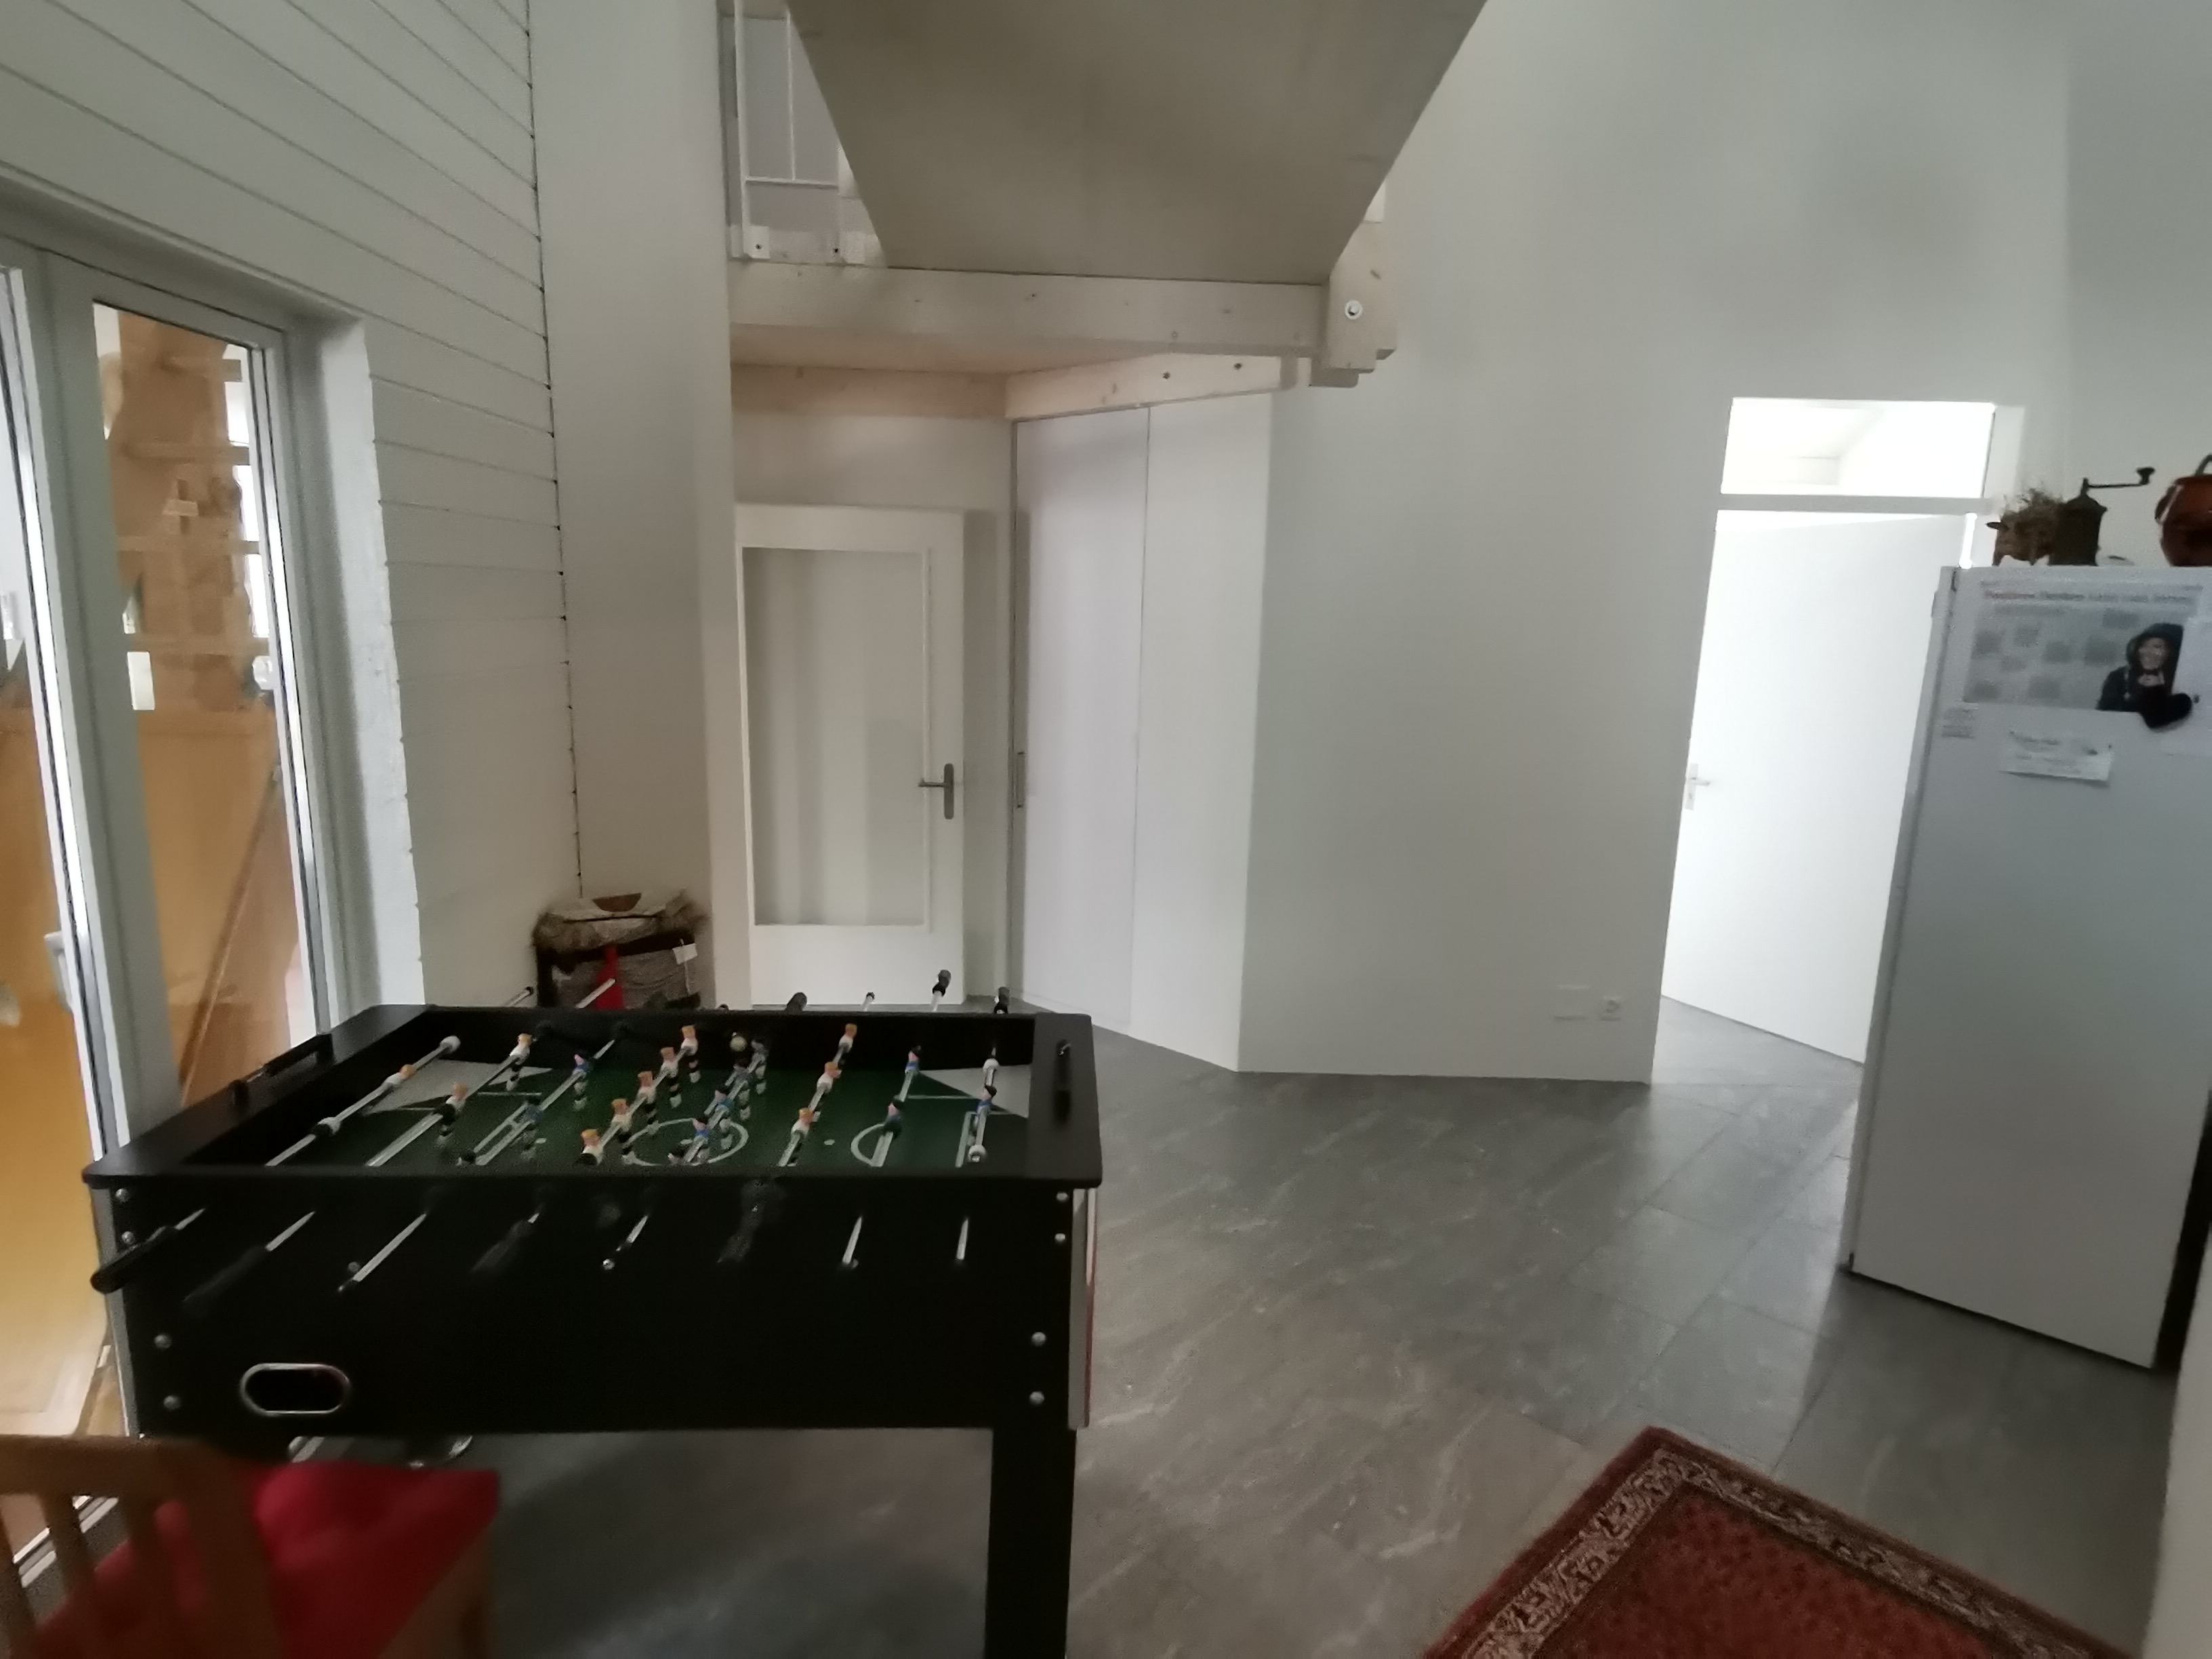
12 WCs – 1 gemeinsames Bad Fussball-Spiel

Slide 33
Zimmer mit viel Massiv-Holz 14cm Holzwände, gedübbelt - nicht geleimt

Slide 34
Die Mehrgenerationengemeinschaft heute
12 Personen bewohnen 13 Zimmer
Eine Familie mit 2 Kindern
Fam. Ursprung mit 2 erwachsenen Töchtern
Und 2 Männer und 2 Frauen
2 Zimmer sind frei

Slide 36
Die Baupläne des Minergie-P Hauses
15 Zimmer werden vermietet in
5 3,5 Zimmer Wohnungen mit eigener Komfortlüftung
Gemeinsam:
2 Wohnküchen
3 Keller (Vorrat, Lager, Velo)
1 Bad
1 Galerie
2 Garagenplätze
8 Perkplätze

Slide 37
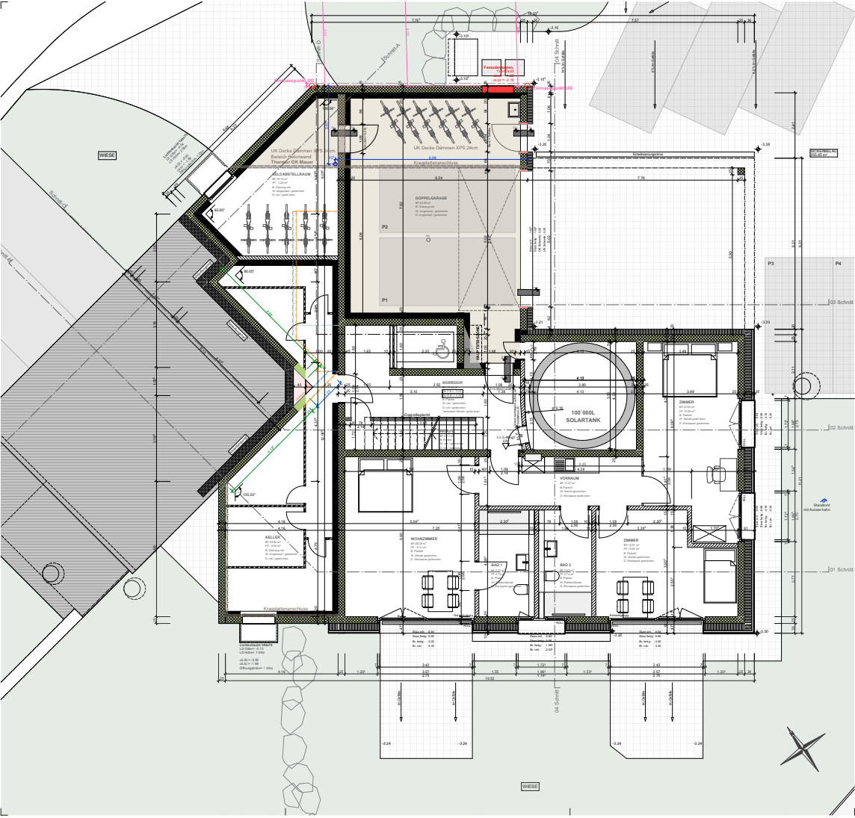

Slide 38
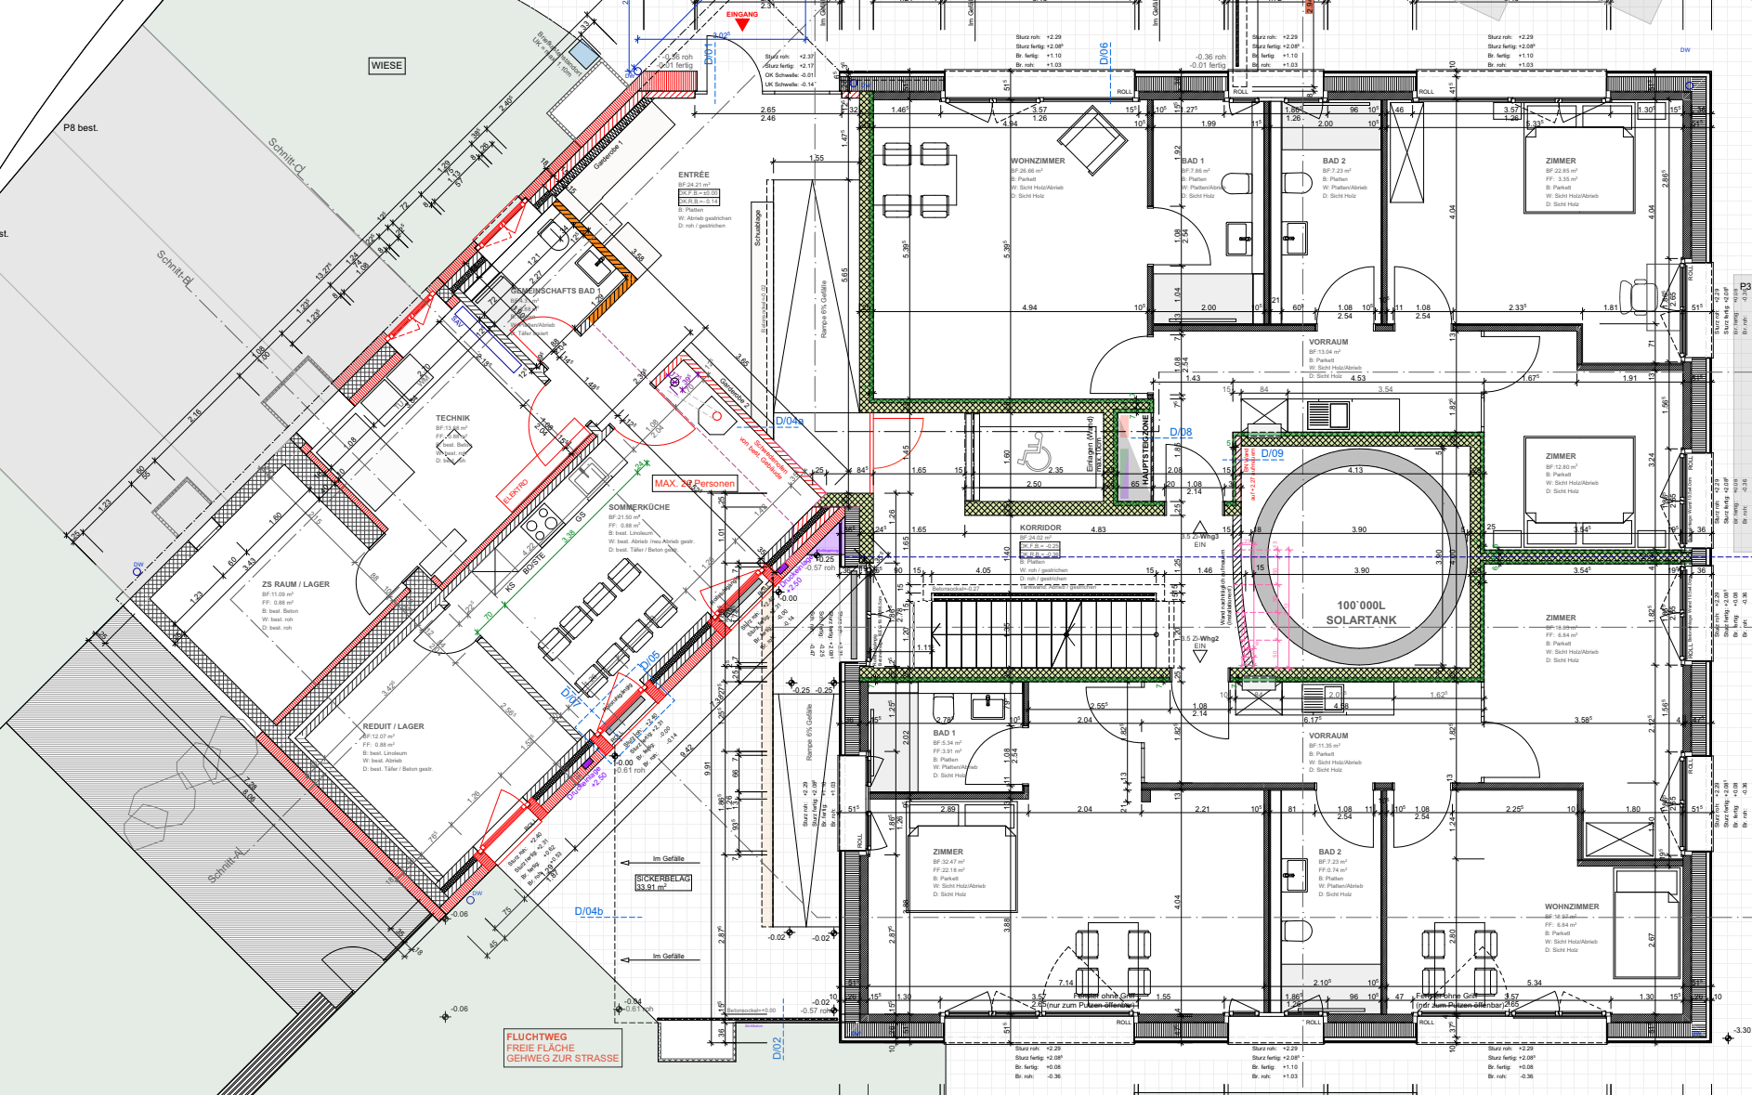

Slide 39
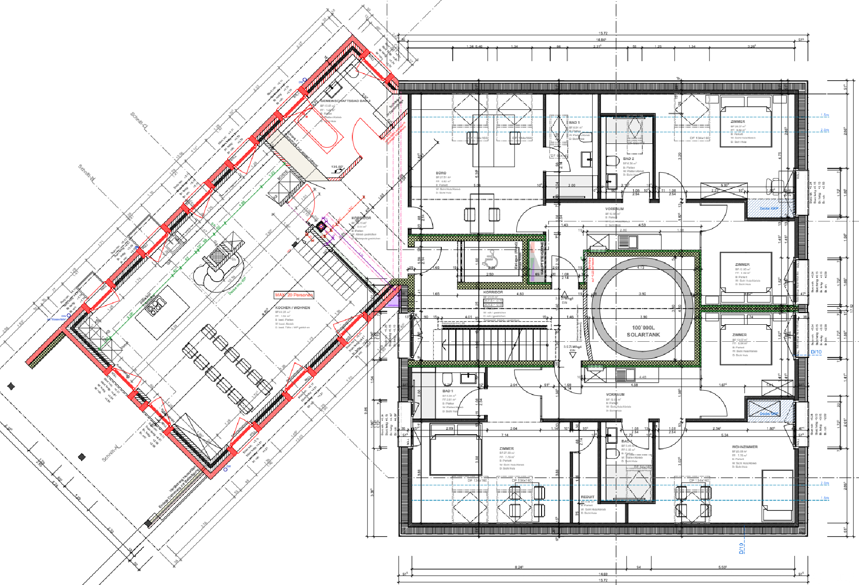

Slide 40
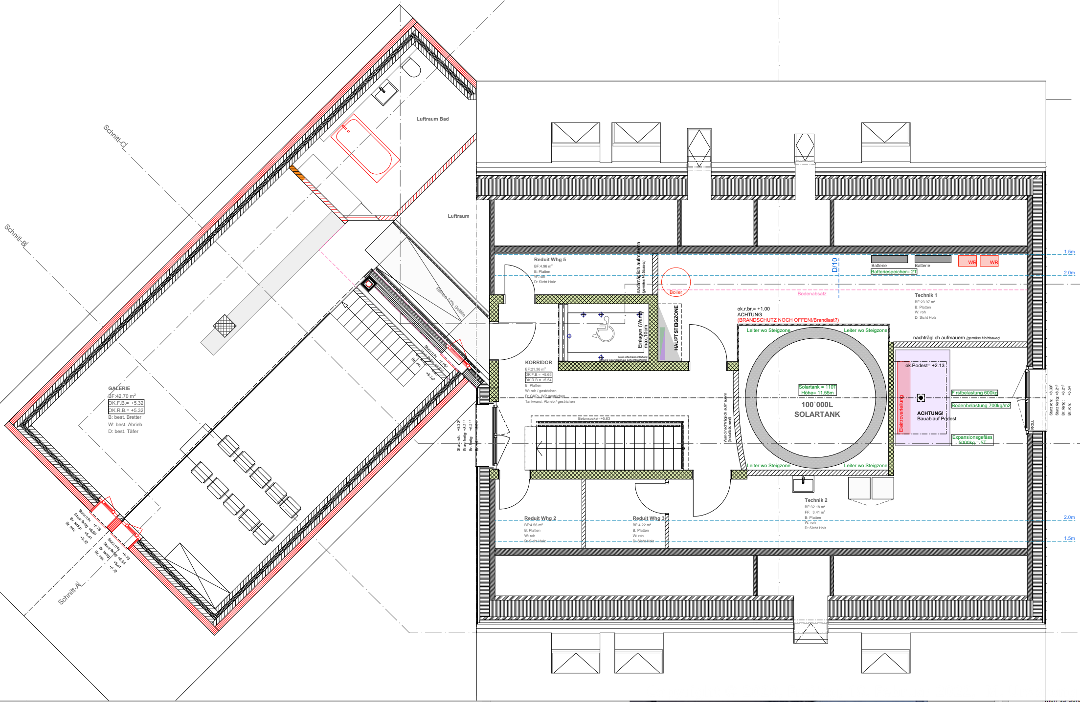

Slide 41
Die Technik

Slide 42
Solarplan: Fassaden und Dächer Bauplan für die 20 Strings 424 Panels à 340Wp = 144kWp

Slide 43
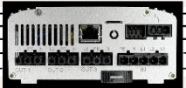
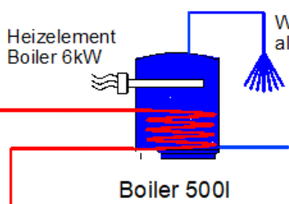
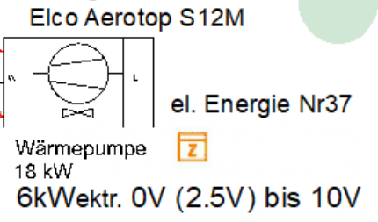
‘Produktion’ Umwandlung
Elektroheizung
230VAC
Huawei 100kW
10 MPPTs
Tank Ladung
Huawei 60kW
6 MPPTs
0 - 1000VDC
Kühlung
Elektra
Benzenschwil

Slide 44
Der Heizkreislauf pumpt 24°C bis 30°C warmes Wasser im Kreis
82°C
Bestand
80°C
60°C
40°C
Neubau
20°C

Slide 45
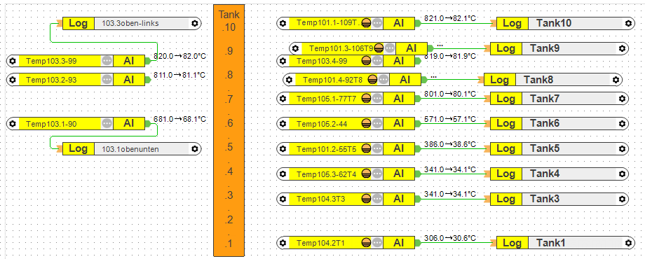
Temperaturen im Tank am 18.2.2022

Slide 46
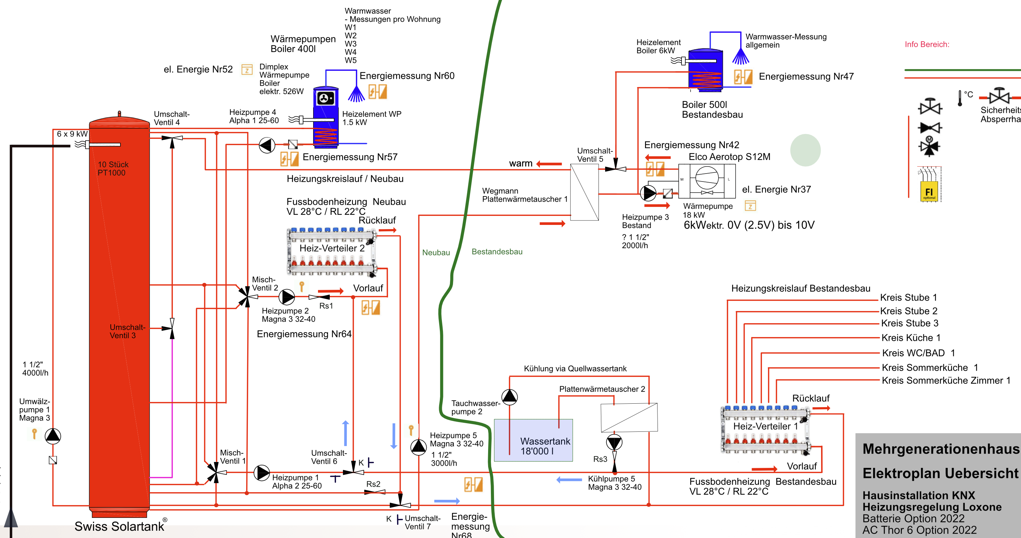

Slide 49
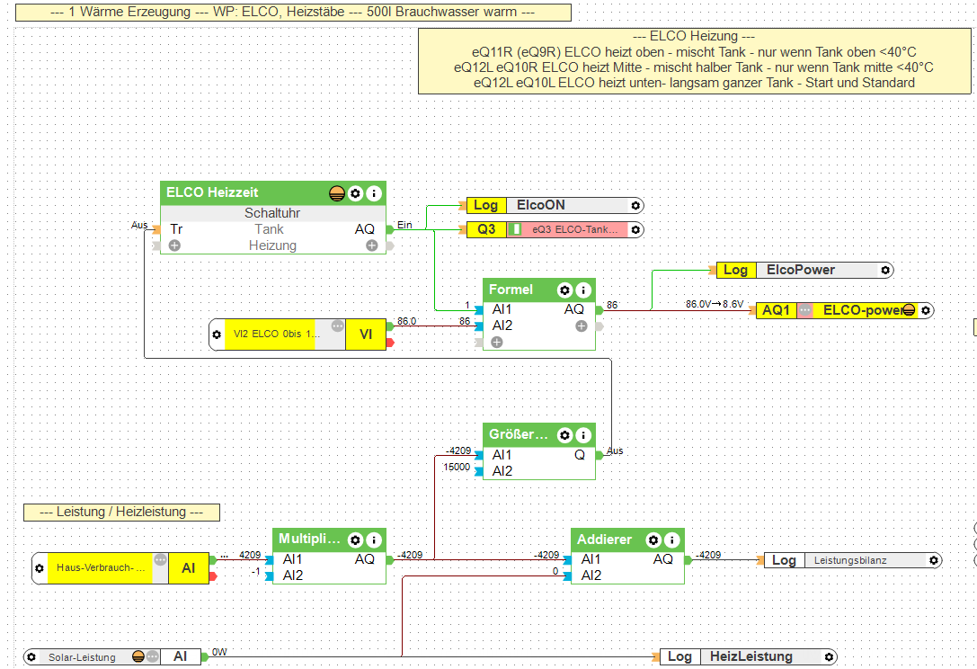

Slide 50
Was ist speziell?
Wir speichern die Sonnen-Energie im Sommer im Tank für den Winter.
Wir betreiben die Wärmepumpe im Sommer.
Wir kühlen mit der Abluft der Wärmepumpe im Sommer das Haus.
Die Wärmepumpe heizt den Tank auf 55°C.
Die Heizstäbe helfen uns hohe Temperaturen (>95°C) zu erreichen
Heizstäbe sind gute Stromstabilisierer, da sie innerhalb Sekunden analog steuerbar sind. Wenn alle dieses Prinzip übernehmen würden könnte das Leitungsnetz reduziert werden!

Slide 51
Was wurde technisch erreicht?
Das Heizsystem funktioniert
Wir haben die gewünschten Temperaturen (20°C – 21°C) im Haus
Wir verbrauchen etwa 10% mehr Heiz-Energie wie vor dem Umbau (gerechnet, noch nicht geprüft)
… bei 3fachem Volumen (1500m3 auf 4500m3)
Tiefe Vorlauftemperaturen – dauernd angenehm warmer Boden

Slide 52
Was ist noch offen?
Letzte Handwerkerarbeiten
Die Regelung ist erst rudimentär eingerichtet
Die Messungen sind teilweise eingerichtet
Die Optimierungen erfolgen in den nächsten 2 Jahren, begleitet durch die Fachhochschulen FHNW, Rapperswil(OST) und Luzern (HSLU)
…

Slide 53
Vielen Dank für’s Zuhören – kopieren erwünscht!
En Guete

Slide 54
Ende

Slide 56
Master AC-Thor

Slide 57
Slave AC-Thor Nr 2

